Slide 1
Қазақстан тарихы
Сабақ тақырыбы:
Қазақстандағы ерте темір дәуіріндегі сармат тайпалары.

Slide 2
Мақсаты:
Қазақстандағы ерте темір дәуіріндегі сармат тайпалары жайында, Сарматтардың қоныстануы, сарматтардың қоғамдық құрылысы, сарматтар туралы деректер, сармат ескерткіштері жайында студенттердің білім негіздерін қалыптастыру.
Сабақ бойынша сөздер мен терминдер:
Савромат-Сармат тайпаларының қоныстануы, сармат билігі, гиркани, каспийлер,қуаңшылық, совромат, дай, дах,даг тайпалары, роксолан, сирак, алан, Аршакидтер әулеті, әскери демократия, сармат ескерткіштері, Бәйте, терең ескерткіштері.

Slide 3
Сабаққа шолу
Білуі керек:
Қазақстанда өмір сүрген Сармат тайпалары жайында, Савромат-Сармат тайпаларының өмір сүру мерзімі, қоғамдық құрылысы, Сарматтар туралы деректер, ескерткіштері туралы жан-жақты білім негізін қалыптастыру.
Үйренуі керек .
Танымдық қызығушылықты дамыту Шығармашылық қабілетін дамыта білу
Негізгі түсініктер:
Сарматтардың қоныстануы, Савромат, дай,дах,даг тайпалары, Сарматтардың қоғамдық құрылысы,Қоғамдық басқару құрылымы әскери демократия, аңыздар, Сарматтар туралы деректер, шаруашылығы мен тұрмысы.
Сабақтың жоспары.
1. Қазақстандағы ерте темір дәуіріндегі сармат тайпалары.
2. Сарматтардың қоныстануы, савромат, дай, дах, дай тайпалары туралы.
3. Сарматтардың қоғамдық құрылысы.
4. Сарматтар туралы дерек және ескерткіштері.

Slide 4
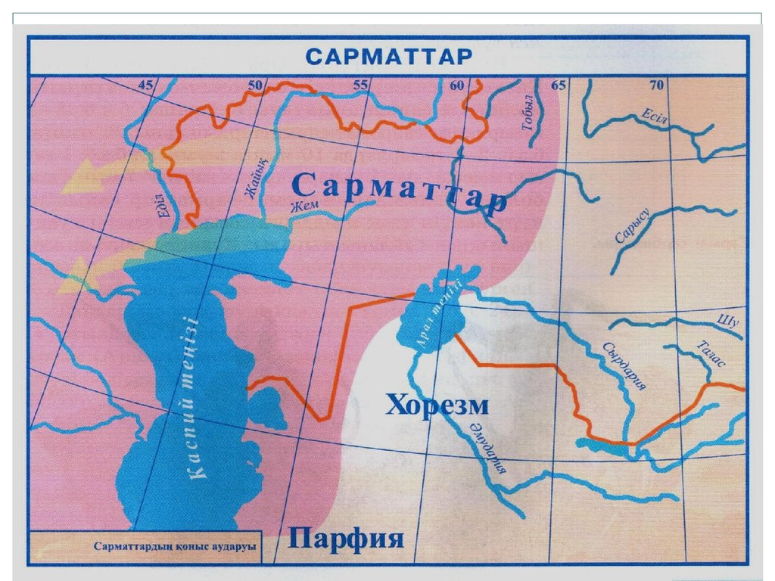
Қазақстандағы ерте темір дәуіріндегі сармат тайпалары.

Slide 5
Савромат-Сармат тайпаларының өмір сүру мерзімі б.з.б. VIII ғ.-б.з Vғ.
Көне дәуір авторларының еңбектерінде «Сармат» атауының кездесетін мерзімі б.з.б. III ғ. Осы ғасырда Сарматтар күшейіп, басқа тайпаларға үстемдік жүргізген. Сарматтарды тарихи деректерде б.з.б VIII ғ. Савроматтар деп атаған. Б.з.б II ғ. Батыс Қазақстан жерінің батыс аймағындағы жерлерді біртіндеп жаулап,Қара теңіздің солтүстік аумақтарына дейін Сармат билігі орнады.
Сарматтар Риммен әскери қақтығыстар жасап отырған. Каспий жағалауында өмір сүрген сармат тайпасы гиркани немесе каспийлер деп атаған. Сарматтар б.з. IV ғ. Ғұндардан жеңіліп батысқа қарай қоныс аударған. Савромат пен сақтар бір дәуірде өмір сүрді. Б.з.б I ғ.мен б.з I ғ.аралығында 5-7 мың адам болған. Ғалымдар савромат сармат санының кемуін ұзақ жылдарға созылған қатты қуаңшылықпен байланыстырады.

Slide 6
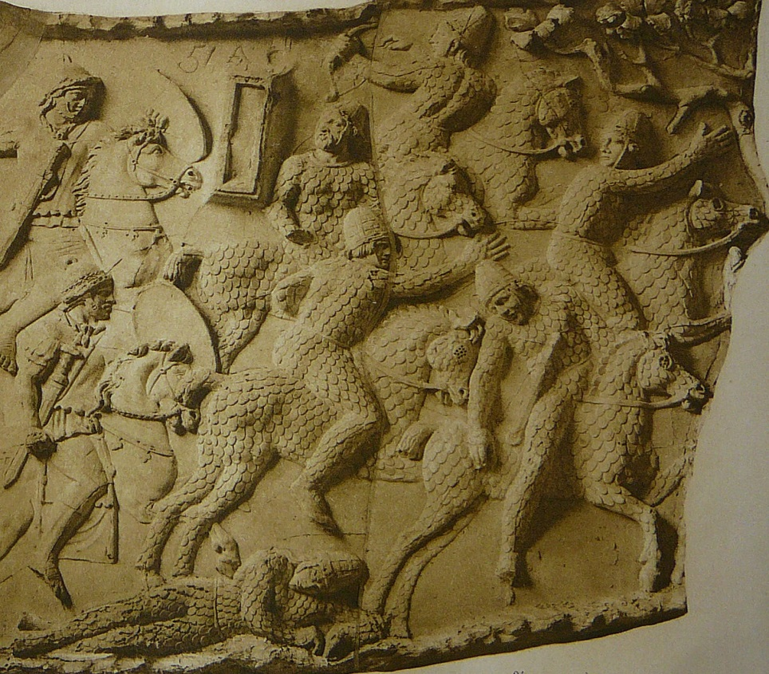
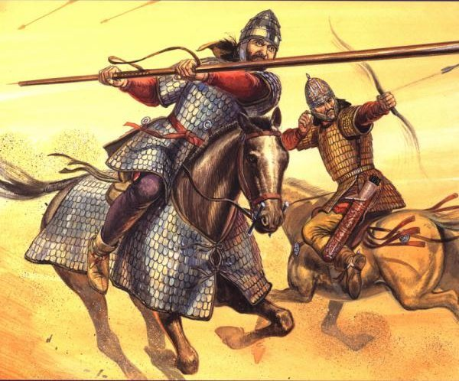
Савромат, дай, дах, даг тайпалары.
"

Slide 7
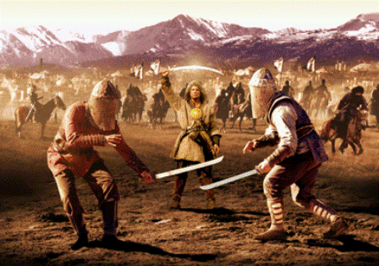
Савромат, дай, дах, даг тайпалары. Арал Каспий аралығы, одан оңтүстікке қарай өмір сүрген сармат тайпасы. Жауынгер савроматтар дах-массагеттермен, исседондармен туыстас келген. Сарматтардың құрамында роксолан, сирак, алан тайпалары енген. Сарматтардың бір бөлігі ғұндарға қосылып, Халықтардың ұлы қоныс аударуына белсене қатысты. Дайлар бірнеше тайпадан тұрған. Атап айтқанда апарндар, ксанфийлер және писсурларға бөлінген. Б.з.б 248-247 ж. Аршакидтер әулетінің билігін қалаған Апарн тайпаларынан шыққан Арсак Парфияның үлкен бөлігін және Гирканияны басып алды. Кей деректер бойынша Маңғыстау түбегін мекендеген дайлар бүгінгі күні Кіші жүз құрамындағы адайлармен байланыстырылады. Көршілес Босфор мемлекетімен байланыс, Алдыңғы Азия, Солт.Кавказ жеріне жаулаушылық жорықтар жасаған.

Slide 8
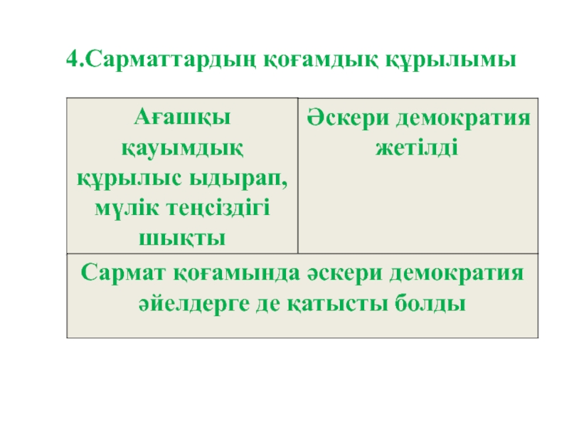
Сарматтардың қоғамдық құрылысы. Сармат дәуірінің археологиялық деректері сармат қоғамында мүлік теңсіздігінің болғанын көрсетеді. Алғашқы қауым кезінде сарматтарда қауымның барлық мәселелерін қауым мүшелері түгел ақылдаса отырып шешкен. Алғашқы рулық қатынастардың ыдырау заманын әскери демократия кезеңі деп атайды. Қоғамдық басқару құрылымы әскери демократия. Сыртқы мәселелерін тек әскербасшылар мен қолбасшылар шешкен.

Slide 9
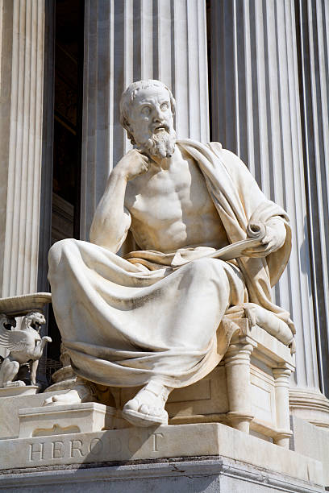
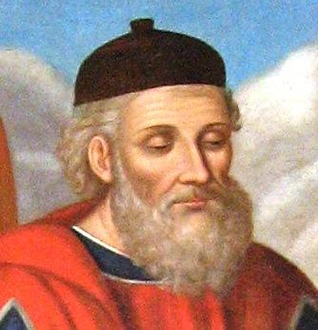
Сарматтар туралы дерек.
Алғашқы кезде б.з.б VIII ғ. Сарматтарды Савроматтар деп те атаған. Савромат тайпасы жайлы грек, рим тарихшылары Диодор рим тарихшысы, Үлкен Плиний жазып қалдырған. Герадоттың жазбаларында сарматтар скиф тіліне жақын. Ер мен әйел тең саналды. Дах массагет, исседондармен туыстас деген. Ксеркстің жазбаларында Арал Каспий теңізі аралығында б.з.б I мың.орта шенінде дах,дай, даг сақ-массагеттер тайпалары өмір сүрген. Страбонның жазбасында Каспий теңізінен бастап скифтердің атауы дайлар.

Slide 10
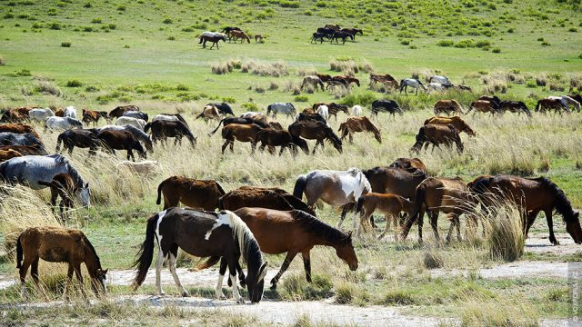
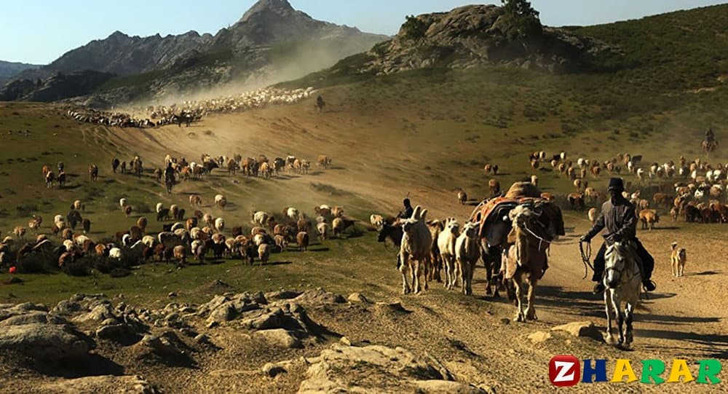
Сарматтардың шаруашылығы мен тұрмысы.
Мал шаруашылығы. Егіншілік. Сарматтар негізінен көшпелі мал шаруашылығымен айналысты. Сарматтарда көп өсіретін мал жылқы мен қой. Жылқыны тебіндеуге үйренген түрі және жорықтарға мінетін қазанаттар өсірілді. Сармат өміріндегі қосымша кәсіп аңшылық. Батыс сарматтар отырықшылық салтқа көшті. Еділ-Жайық бойы, Дон өзені егіншілікпен айналысты.

Slide 11
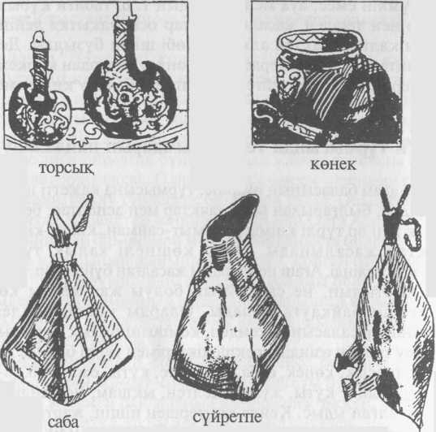
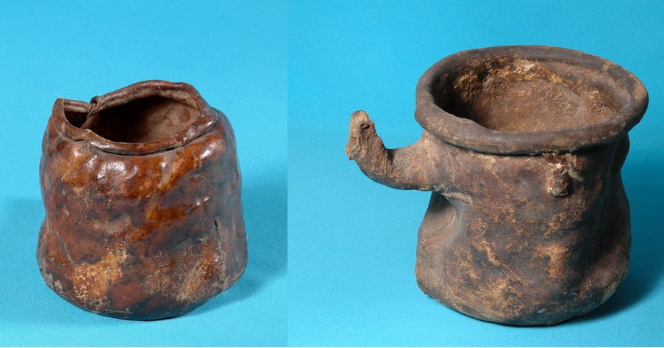
Сарматтардың зергерлік өнері
Зергерлік өнер жоғары дамыды. Сарматтар торсық, саба, мес сияқты ыдыстарды теріден жасады. Сарматтар ыдыстарды қыштан және металдан жасаған. Сарматтар шыны ыдыстарды шығыс елдерінен алдырған. Сармат шеберлері бір немесе бірнеше ағаш түрлерінен жасалған садақты балық желімімен желімдеді. Сармат әйелдері де ерекше киініп, киімдеріне моншақтармен безендірді. Тоқымашылықпен де айналысты.

Slide 12
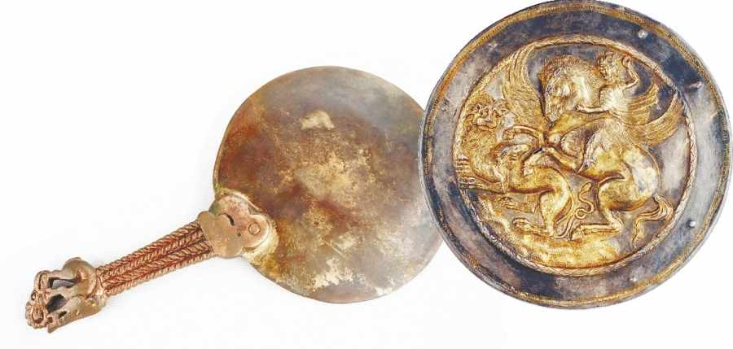
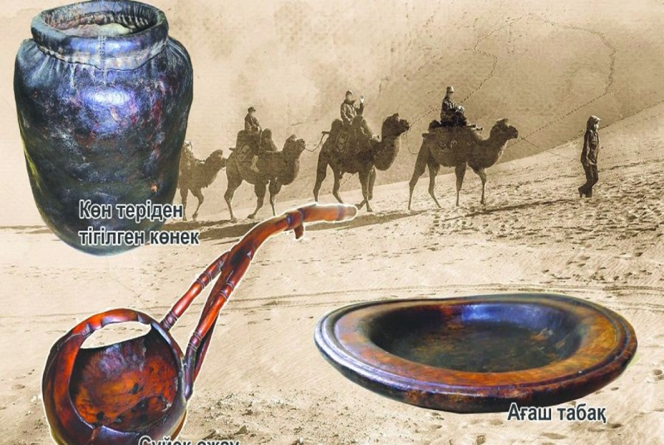
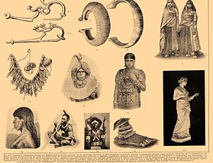
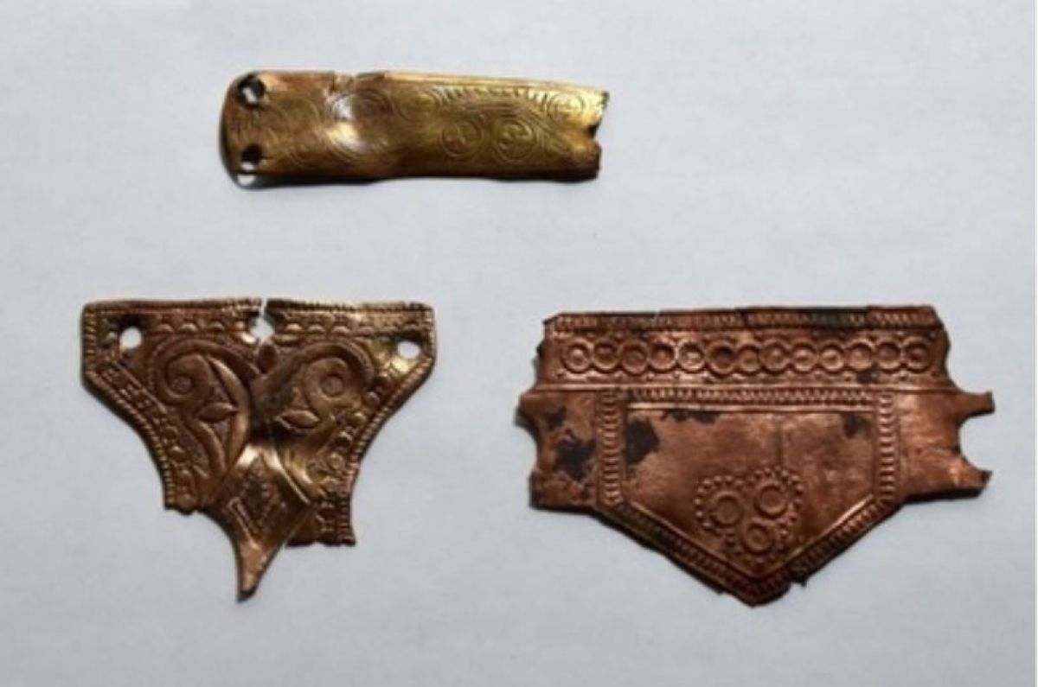
Зергерлік өнер

Slide 13
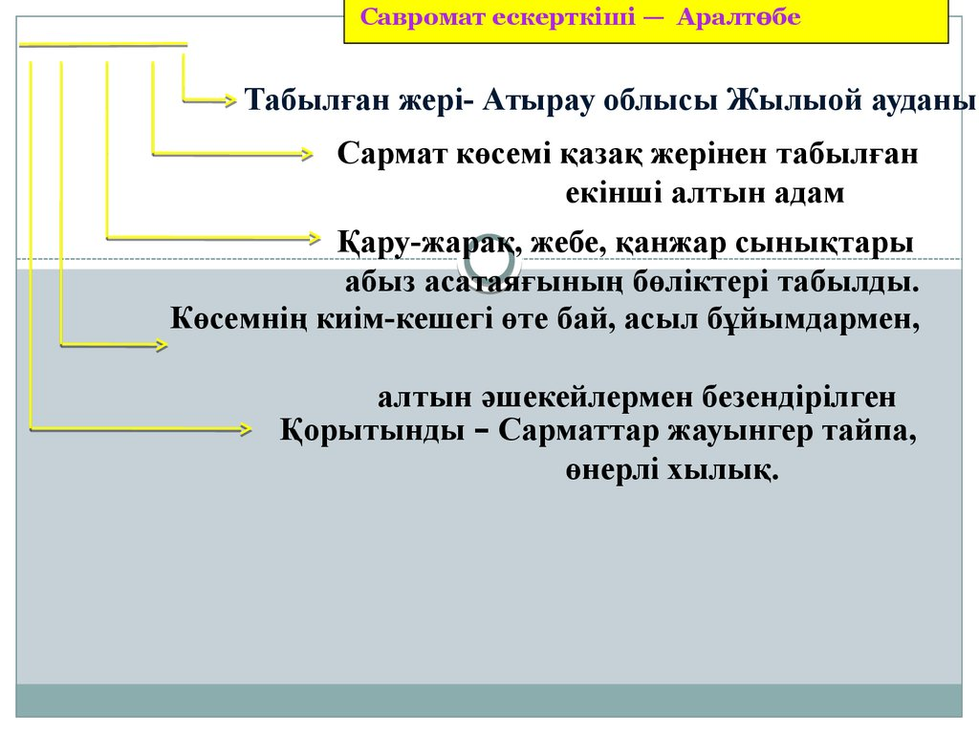
Сармат ескерткіштері: Ерекшелігі Обалар ішкі құрылымы ағаштан әр пішінді қабірлер көп кездеседі. Сарматтар өмірінде әлеуметтік теңсіздік болғанын дәлелдейтін археологиялық ескерткіштер. Сармат ескерткіштері Батыс Қазақстан аймағынан кездеседі.

Slide 14
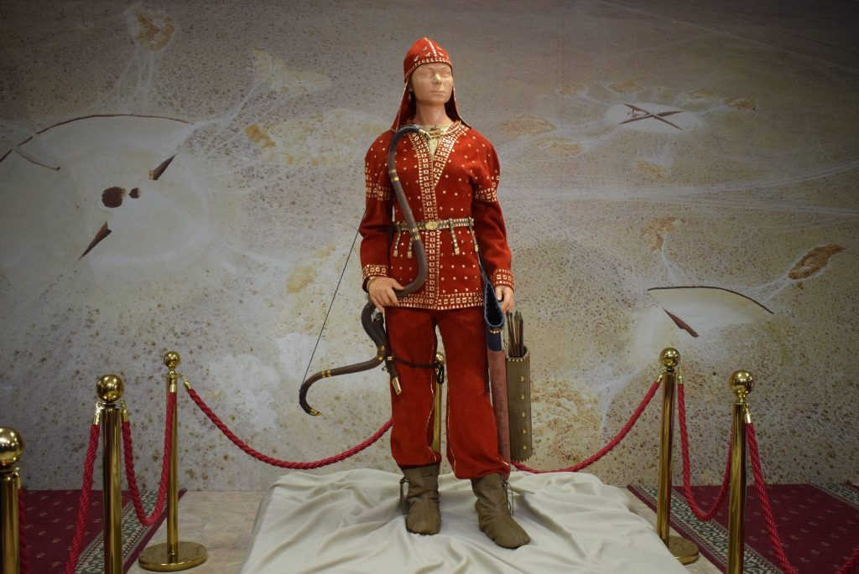
Атырау облысы Жылой ауданы жерінен табылған Үш оба қазылған. Қабірден көсемнің қару жарағы, әшекейлі бұйымынан басқа абыз асатаяғының бөліктері табылды. Сармат көсемі Екінші алтын адам болып саналады.

Slide 15
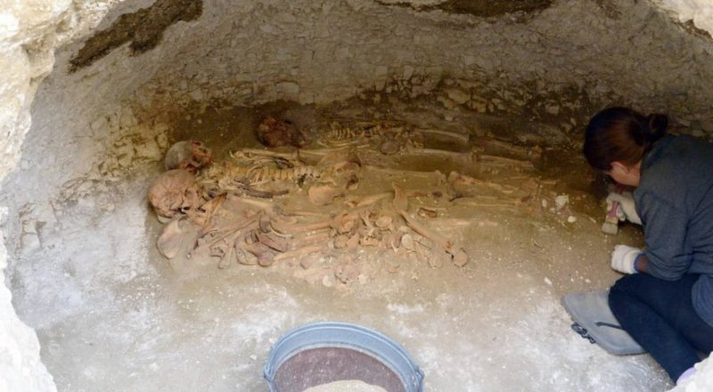
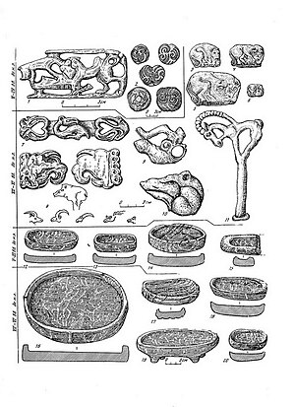
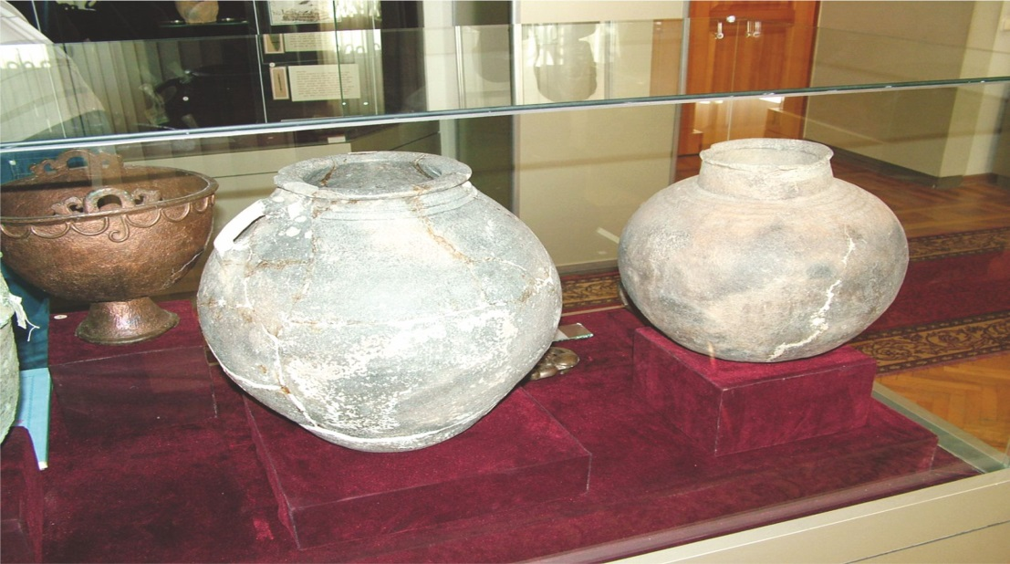
Ескерткіштен табылған заттары

Slide 16
Әдебиеттер мен оқу құралдары:
1.К.Рысбай. Қазақстан тарихы Алматы 2005 жыл.
2.К.Ермұханова. Қазақстан тарихы кітабі Алматы 2007 жыл.
3.Дәулет Есенов Қазақстан тарихы Алматы 2021 жыл.
4.Қ.Кәдірқұлова. Қазақстан тарихы. А. 2005

